Slide 1
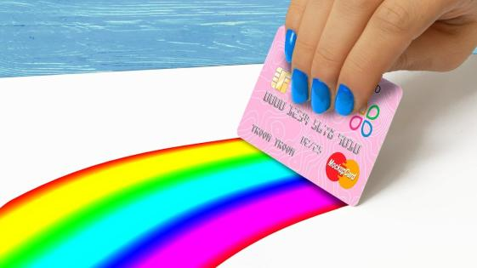
МДОУ «Детский сад №203» Рисование гуашью и пластиковой картой

Slide 2
Л.Н. Толстой в свое время говорил: "...если в дошкольные годы ребенок не научится творить, придумывать, то в зрелые годы он все будет копировать". Поэтому детям так важно творить. Нетрадиционные техники рисования доступны любому ребёнку. Рисовать можно чем угодно и как угодно, а все это необычное очень нравится детям. Приёмы просты по технологии и напоминают игру, не утомляют детей, у них сохраняется высокая активность. Сегодня мы остановимся на одной из таких техник – рисовании пластиковыми картами.

Slide 3
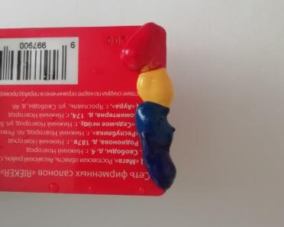
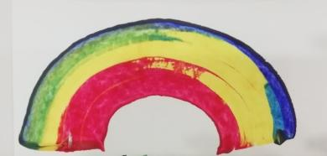
При использовании пластиковой карты для нанесения гуаши на бумагу идет большой расход краски, но зато этот способ позволяет создать очень интересные, «живые» эффекты. 1. Нанесите гуашь разных цветов на карту и проведите по бумаге. Если краски наносить на карту заходя одним цветом на другой, появляется эффект перехода цвета.

Slide 4
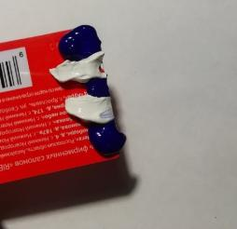
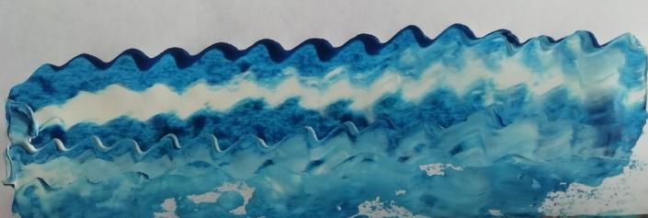
2. Нанесите гуашь нескольких цветов на карточку и проводите ей по листу волнообразными, зигзагообразными или другими линиями. Благодаря неравномерному нажиму, изменению угла карты можно добиться эффекта наслоения цвета.

Slide 5
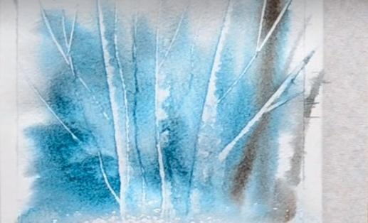
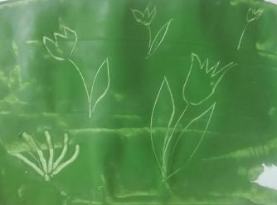
3. Нанесите гуашь на бумагу и ребром или углом карты проводите для появления линий основного цвета .

Slide 6
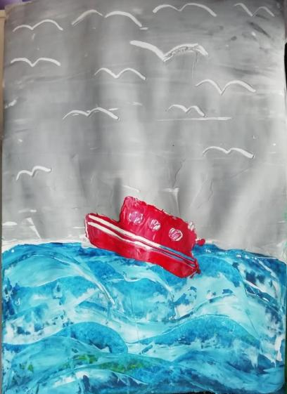
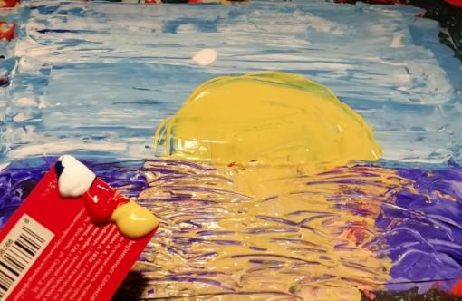
Совмещая эти приемы, можно создавать очень необычные, интересные рисунки.

Slide 7
Успехов вам! И помните

